Slide 1
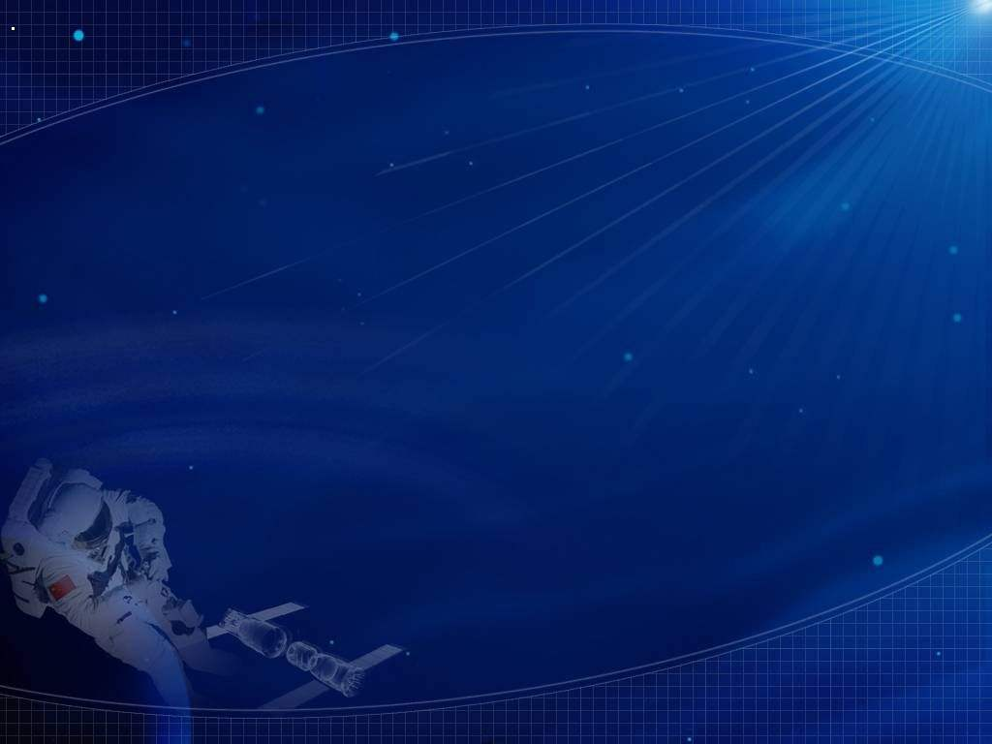
Космос
Выполнил: воспитатель Вдовцева Ю.С

Slide 2
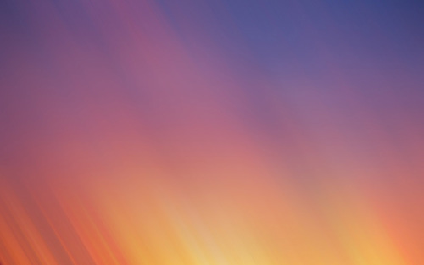
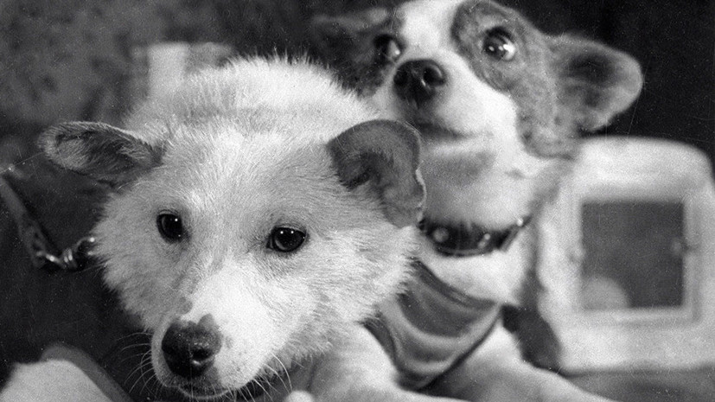
19 августа 1960 года был совершён первый успешный орбитальный полёт живых существ в космос. Советский аппарат «Спутник-5» с собаками Белкой и Стрелкой на борту был выведен на околоземную орбиту и через 25 часов вернулся на Землю.

Slide 3
19 августа 1960 года был совершён первый успешный орбитальный полёт живых существ в космос. Советский аппарат «Спутник-5» с собаками Белкой и Стрелкой на борту был выведен на околоземную орбиту и через 25 часов вернулся на Землю.

Slide 4
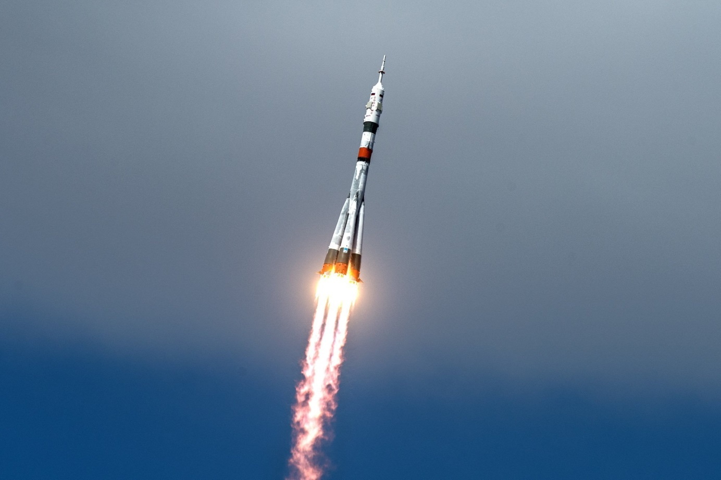
Ракетой-носителем называется многоступенчатая ракета, предназначенная для выведения в космическое пространство полезных нагрузок: космических аппаратов, технических устройств, предметов, веществ, материалов. Обычно она имеет от двух до пяти ступеней.

Slide 5
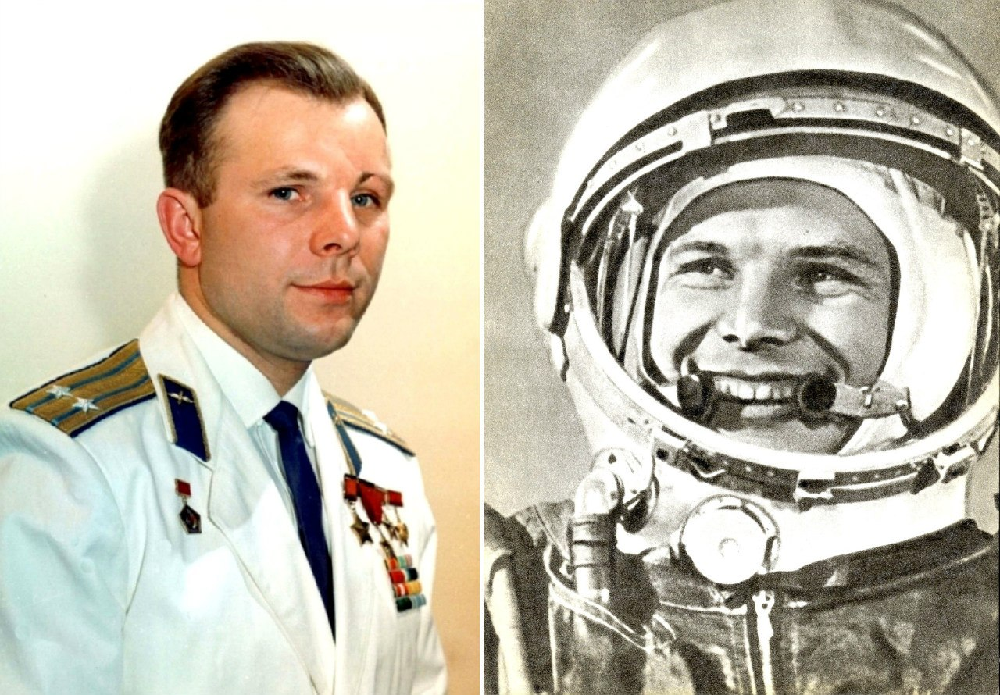
12 апреля 1961 года состоялся исторический полет. С советского космодрома «Байконур» взлетел космический корабль «Восток-1» с летчиком-космонавтом Юрием Алексеевичем Гагариным на борту. Его позывной был «Кедр». Полет длился 108 минут.
Первый космонавт
Юрий Гагарин

Slide 6
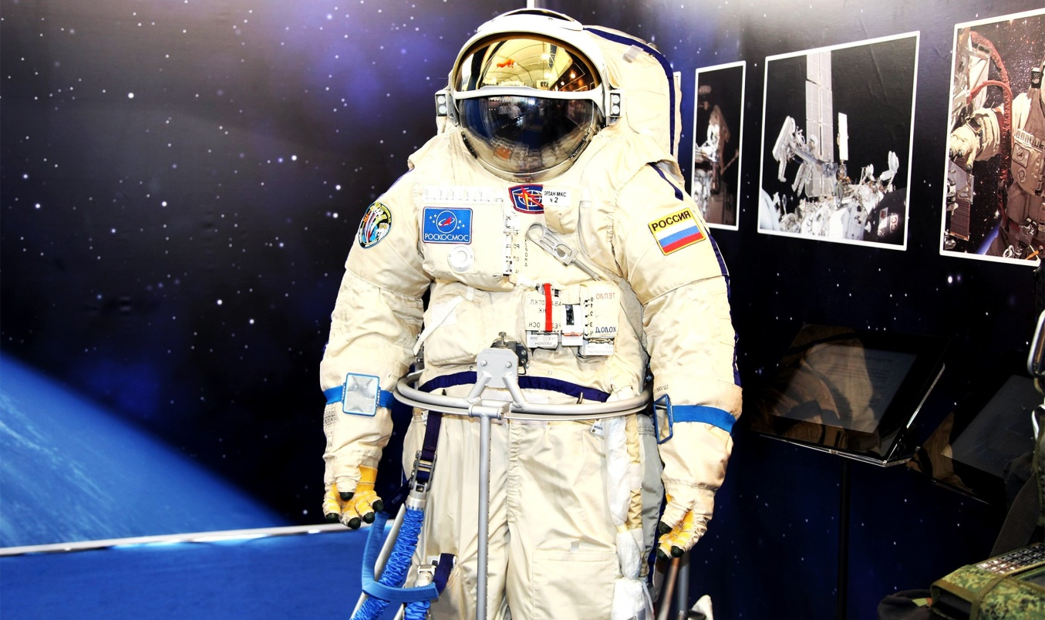
Скафандр — это специализированная одежда, предназначенная для выхода в космос, является одной из самых дорогих вещей в мире. А Скафандр очень теплый и защищает космонавта от холода даже в космосе. Кроме того –в скафандре человек может дышать – он снабжает человека воздухом.

Slide 7
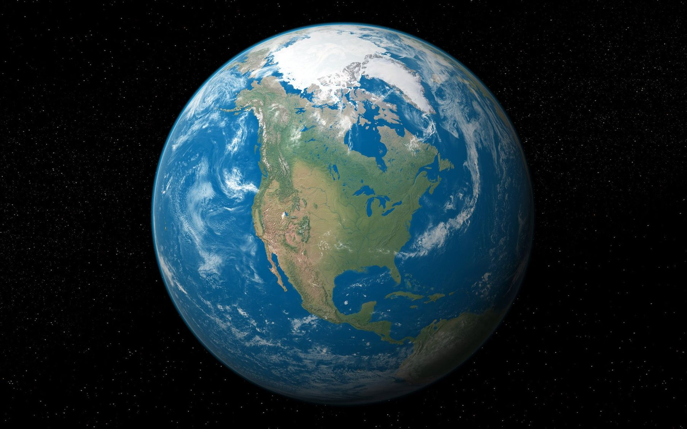
.
У каждого человека есть свой дом. Земля — это общий дом для людей и всех живых организмов. Наша планета Земля, а ещё Солнце, Луна и звёзды находятся в космическом пространстве и называются небесными телами.

Slide 8
Какая у Земли форма Этот вопрос всегда интересовал людей. Наша планета настолько большая, что человеку увидеть её форму сложно. Находясь на Земле, мы видим лишь очень маленькую её часть, поэтому долгое время человечество считало, что Земля плоская. Некоторые древние народы думали, что Земля стоит на трёх китах. Однако учёные доказали, что Земля похожа на шар, и полёты в космос подтвердили эту версию.

Slide 9
Луна — пока что единственное небесное тело, на котором побывал человек, и о ней мы знаем очень многое..

Slide 10
Солнце — жёлтая звезда. Солнце состоит из водорода и гелия. Учёные считают, что возраст Солнца — 4,5 млрд лет..

Slide 11
Орбита Земли делит солнечную систему на две условные области. Во внутренней находятся ближайшие к Солнцу планеты — Меркурий и Венера. Во внешней области — более удалённые от Солнца, чем Земля: Марс, Юпитер, Сатурн, Уран и Нептун. Пространство между орбитами Марса и Юпитера, а также за Нептуном (пояс Койпера) занимают малые небесные тела: малые планеты и астероиды. Также по пространству Солнечной системы курсируют кометы и потоки метеороидов.

Slide 12
Космос невероятно далек, но ближе, чем кажется. И люди постоянно его изучают. Возможно, уже мы с вами увидим, как человек впервые шагнет на поверхность других планет.

Slide 13
Спасибо за внимание

